Slide 1
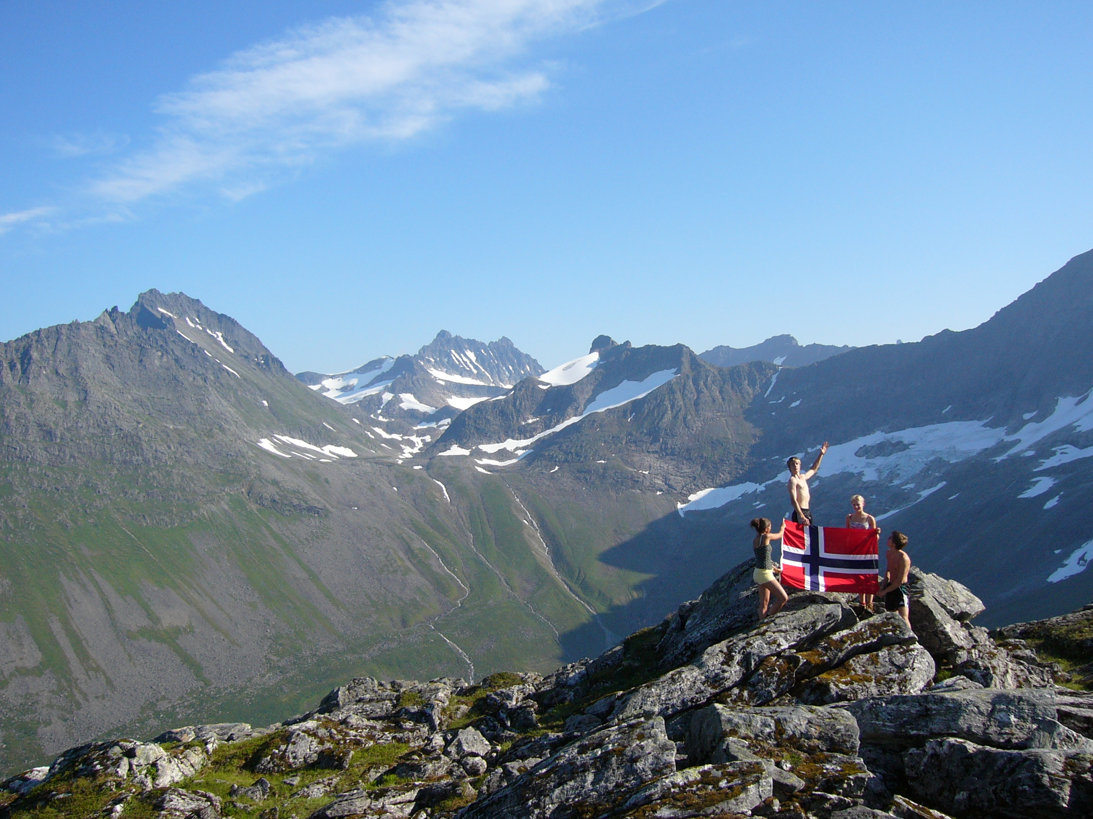
Norská příroda a národní parky

Slide 2
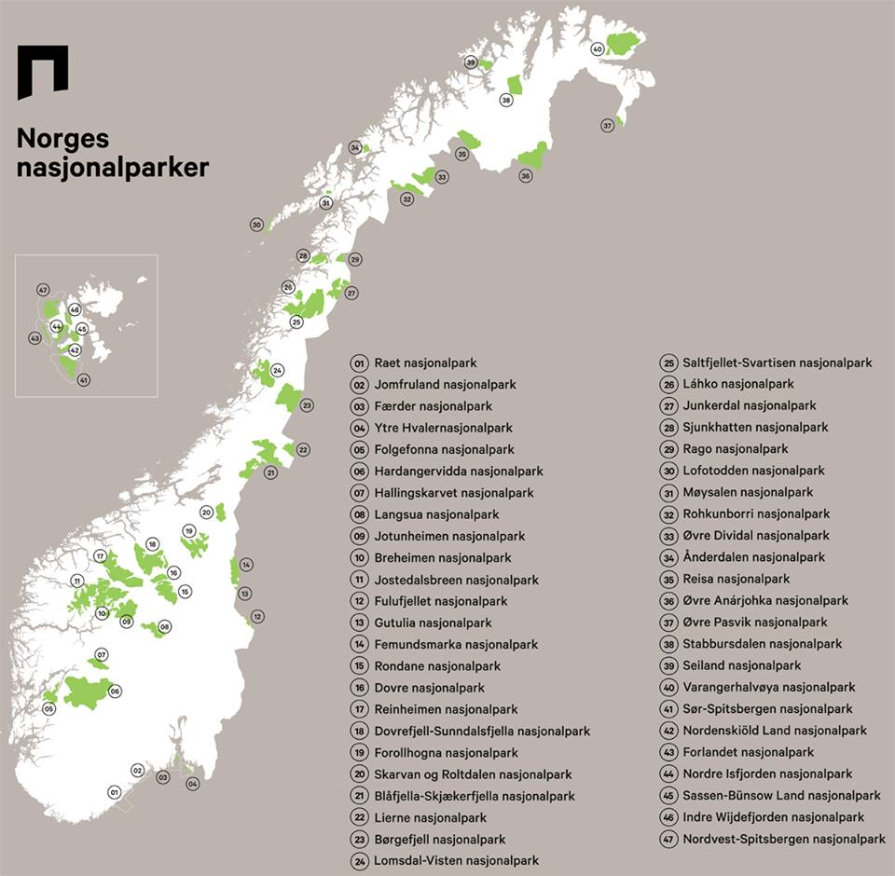
Národní parky
40 NP v Norsku
7 NP na Špicberkách
Horské oblasti
Náhorní plošiny
Ostrovy
Pobřežní vody

Slide 3
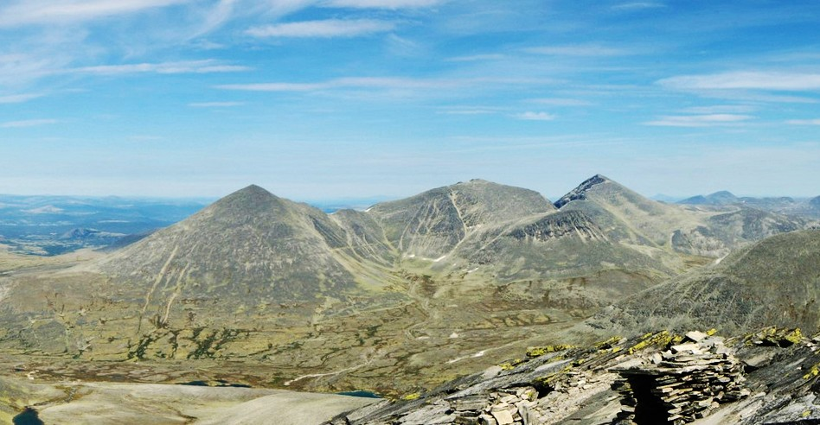
Národní parky
Střední forma ochrany přírody
Vyšší – Naturreservat
Nižší – Landskapsvernområde
Nejstarší park Rondane 1962
Celkem 14% Norska má přírodu chráněnou zákonem
Konflikty mezi ochranou a využitím přírody

Slide 4
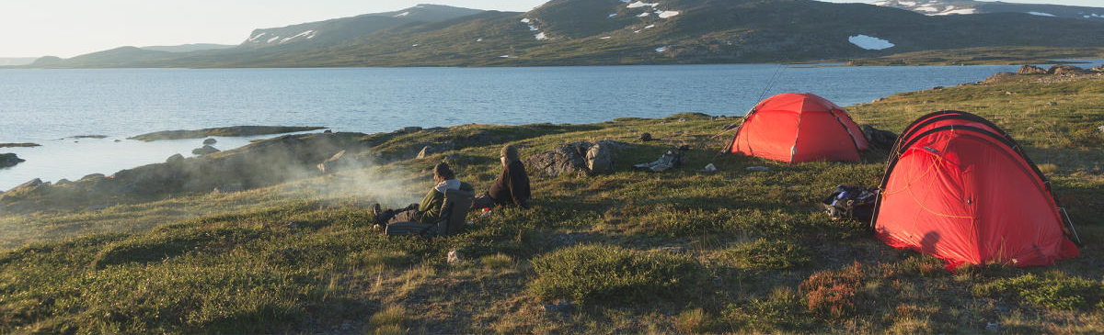
Národní parky
Allemannsretten – právo volně se pohybovat v přírodě – tradiční norská záležitost
Je možné využívat přírodní zdroje – mořské ryby, bobule, houby, atd.
Je třeba se chovat k přírodě ohleduplně
Zcela volný pohyb po parcích – krom ptačích a jiných zvířecích rezervací, volný pohyb po souši i po vodě, cyklistika jen po cestách, bez elektrokol
Stanování kdekoliv, 150 m od nejbližší budovy, 2 noci za sebou

Slide 5
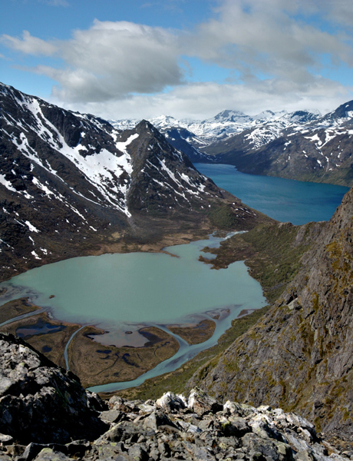
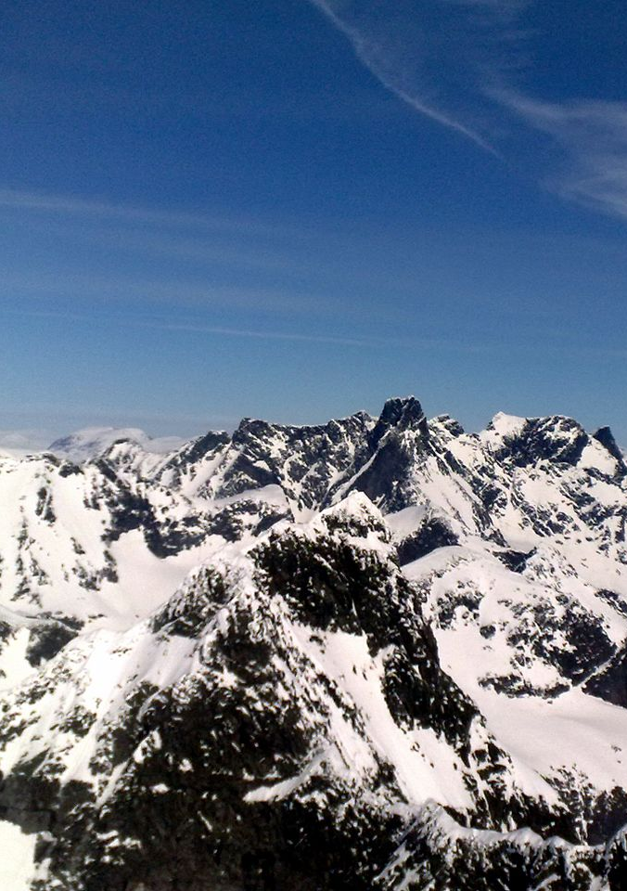
Pohoří
Dominantní Skandinávský hřbet
Nejvyšší vrchol Galdhøppigen 2469 mnm v pohoří Jotunheimen
203 vrcholů nad 2000 m
Gaustatoppen – Rjukan, největší výhled v Norsku 60 000 km2, 1883 mnm
Jen 3% území je obdělávatelná

Slide 6
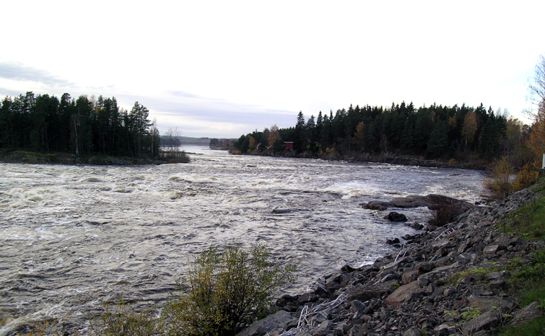
Norské řeky
Velké množství kratších řek
Glomma – 623 km, Pasvikelva 380 km, Numedalslålgen 359 km
Jakobselva – hraniční řeka s Ruskem

Slide 7
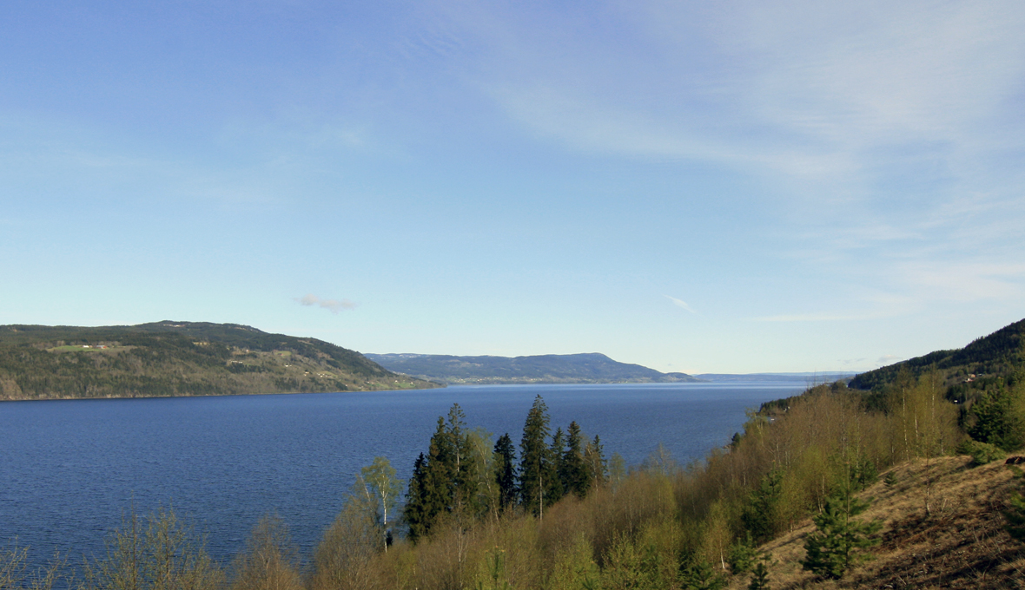
Jezera v Norsku
Innsjø x vann
Tisíce jezer
Největší jezero Mjøsa – 369 km2
Nejhlubší Hornindalsvatnet – 514 m hloubka – nejhlubší v Evropě

Slide 8
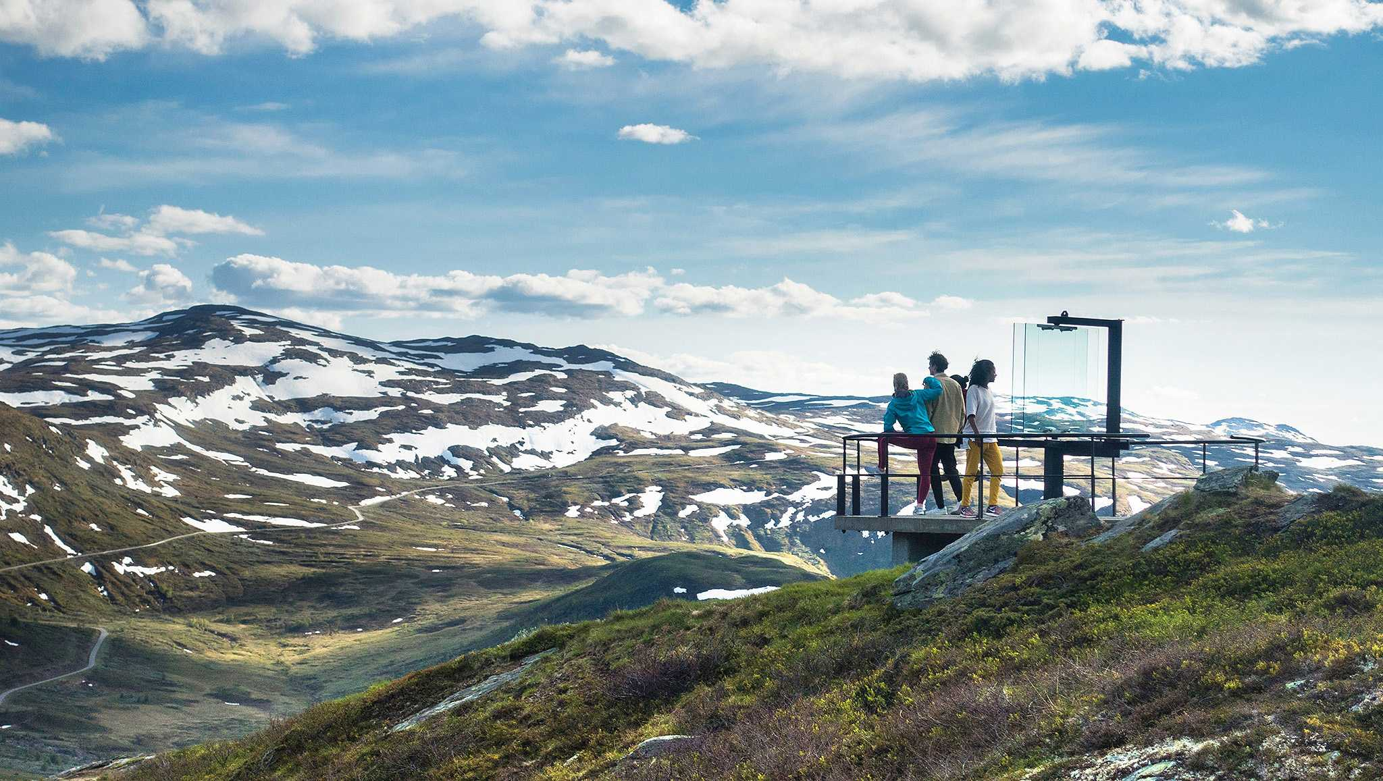

Nasjonale turistveger
18 scénických turistických silnic
Architektonická sebeprezentace Norska
Funkční a estetické doplňky u silnic – odpočívadla, kavárny, vyhlídky, toalety
Neustále doplňované a vylepšované
Často se jedná o původní horské silnice sloužící před výstavbou tunelů/mostů

Slide 9
Helgelandkysten

Slide 10
Aurlandvegen

Slide 11
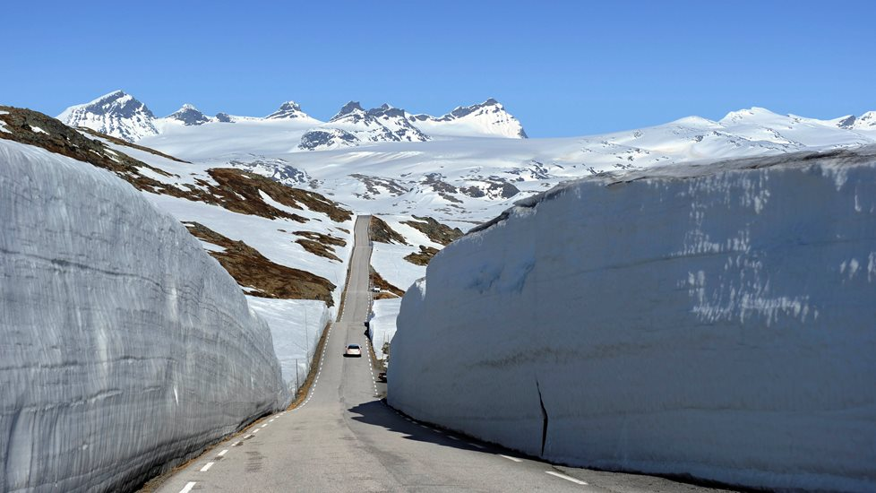
Sognefjellet

Slide 12
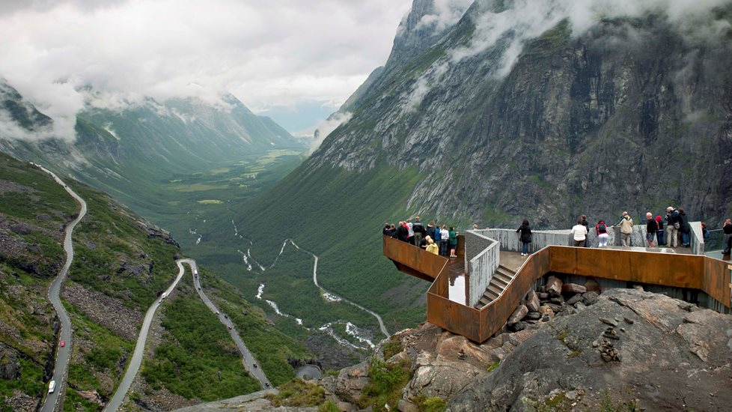
Trollstigen

